Slide 1
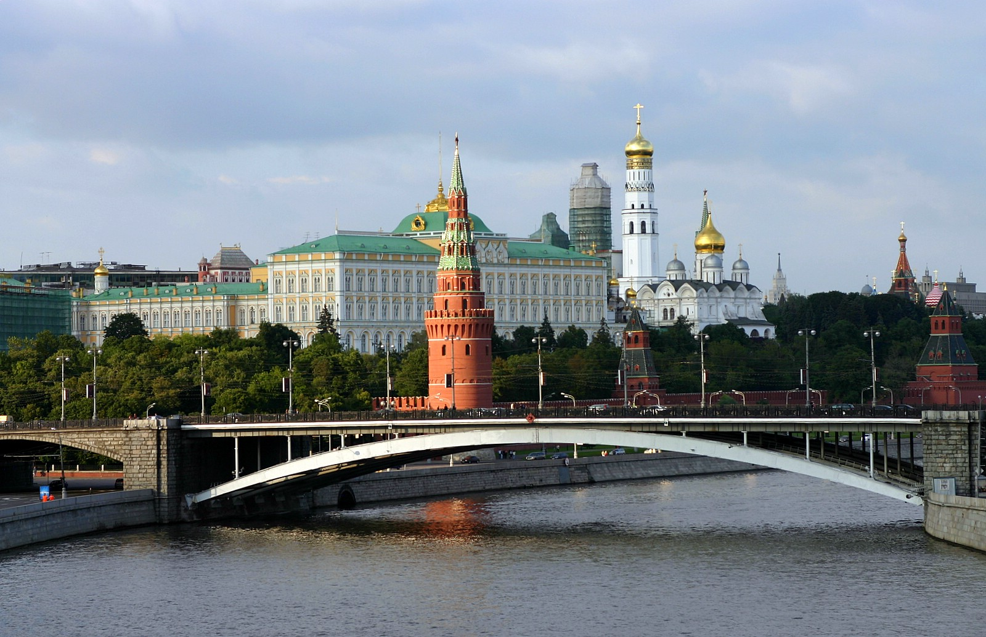
Центральный район России
Работа выполнена Железновой Натальей Георгиевной- учитель географии МАОУ Гимназия №1,г.Балаково Саратовская область.

Slide 2
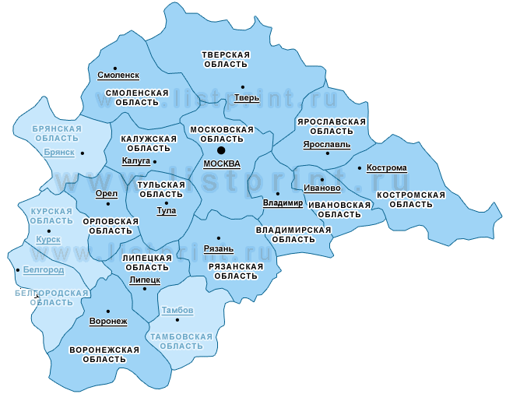
В состав Центрального района входят: Москва, Московская, Брянская, Владимирская, Ивановская, Калужская, Костромская, Орловская, Рязанская, Смоленская, Тверская, Тульская, Ярославская области.

Slide 3
Положение района – центральное, поэтому оно является выгодным в транспортном и других отношениях исторического развития. Центральный район является древним ядром Русского государства. Центральный экономический район – исторический, политический и хозяйственный центр страны. На его территории находится столица России – город Москва.

Slide 4
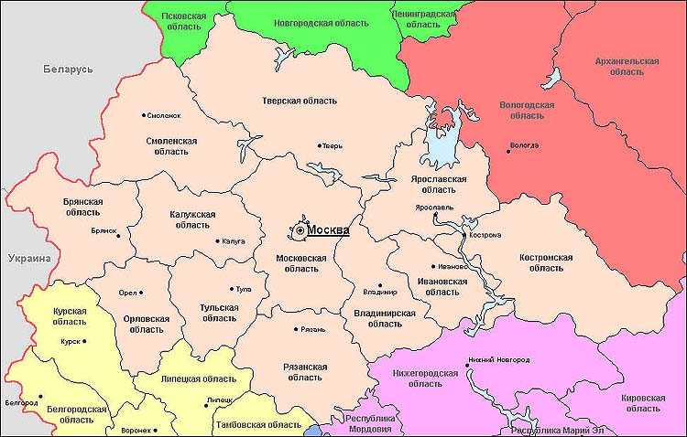

Slide 5
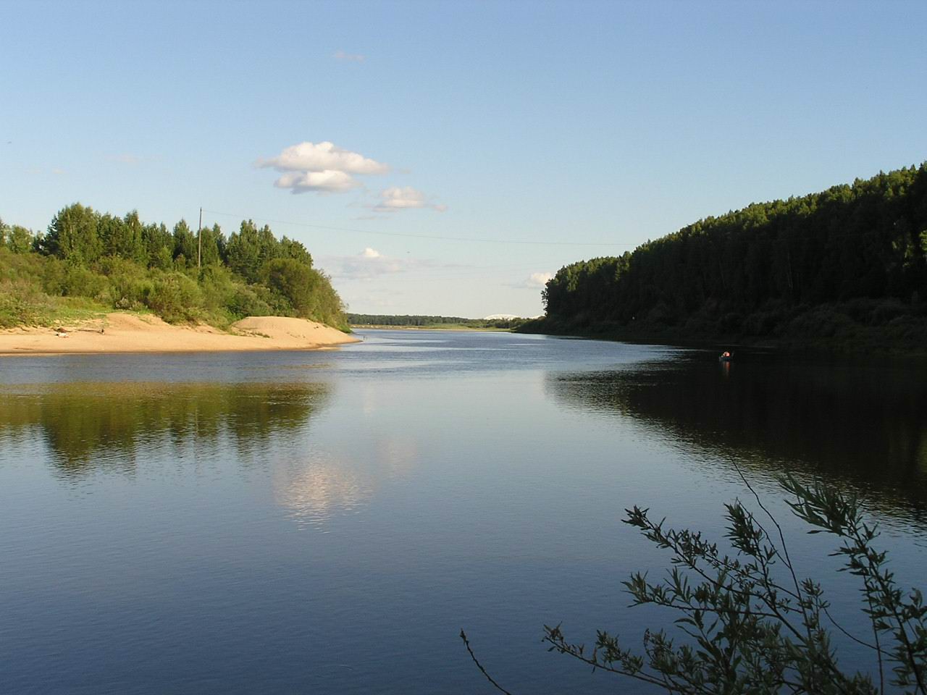
В пределах Центральной России берут начало реки – Волга, Западная Двина, Днепр и др.

Slide 6
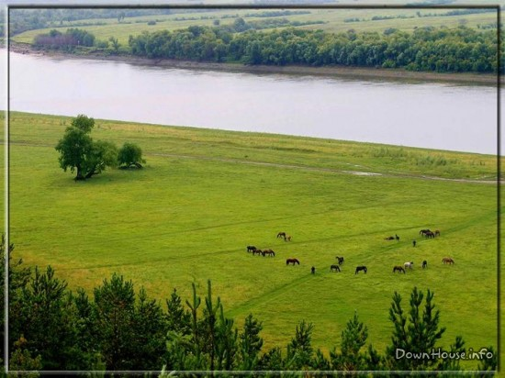
Район имеет равнинно-холмистый рельеф, климат – умеренно-континентальный, почвы – лесные, дерново-подзолистые

Slide 7
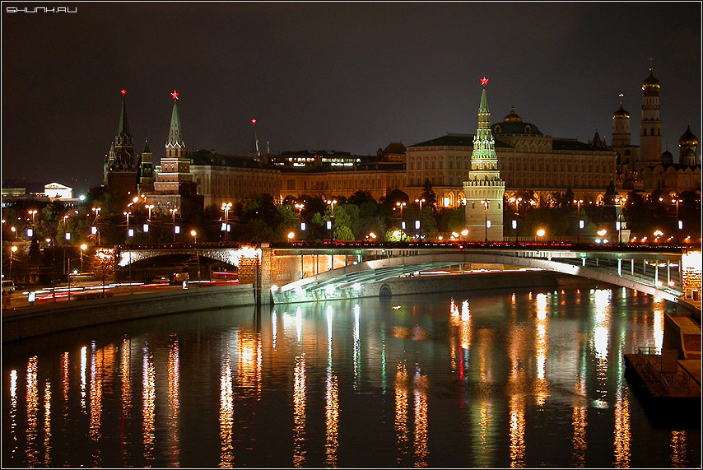
Москва – это столица России, крупнейший административно-политический, промышленный, транспортный, научный и культурный центр страны. На территории Центрального района свыше 250 городов.

Slide 8
Центральный район является густозаселенной частью Российской Федерации. Территория около 486 тыс. км 2; население по данным 1999 г. около 29,5 млн человек – приблизительно 20 % населения РФ (первое место среди экономических районов); плотность населения – свыше 60 человек на км 2(наиболее плотно заселена Московская область)

Slide 9
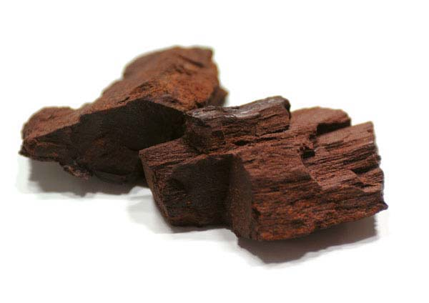
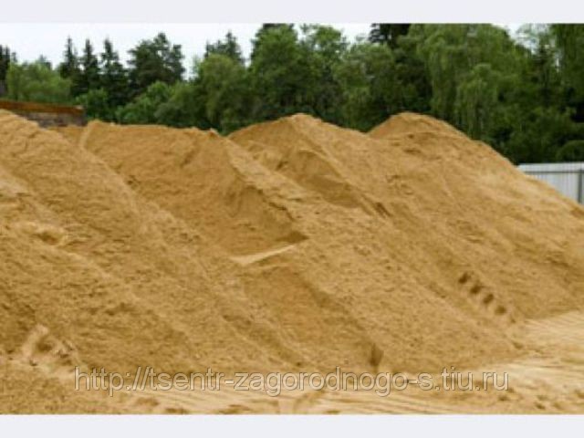
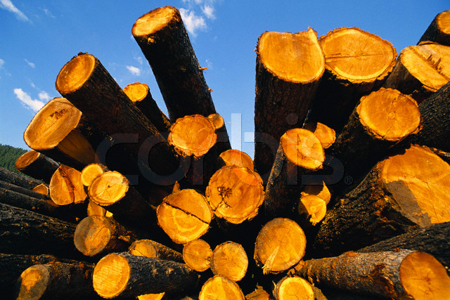
Промышленность работает в основном на привозном сырье. Имеются запасы бурого угля, фосфоритов, торфа, песка, леса.

Slide 10
*Высокоразвитый индустриальный район страны, промышленность специализируется на выпуске сложной и нематериалоемкой продукции.
*Главные отрасли специализации – многоотраслевое машиностроение, химическая, легкая, полиграфическая промышленность.

Slide 11
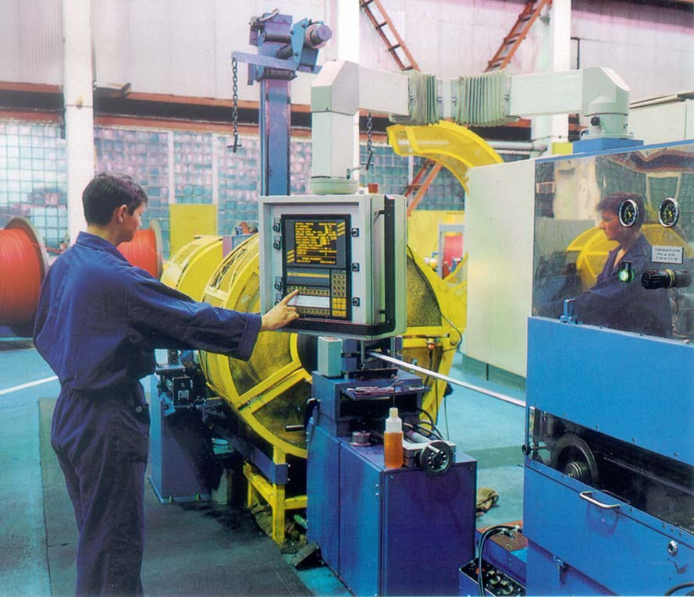
Машиностроительный комплекс
станкостроение, приборостроение, энергетическое и транспортное машиностроение.

Slide 12
Химическая промышленность
важная отрасль специализации района.
Это производство фосфатных удобрений, азотных удобрений, производство соды, серной кислоты, синтетического каучука, химических волокон, фотохимических товаров, лаков, красителей, лекарственных препаратов, парфюмерии.

Slide 13
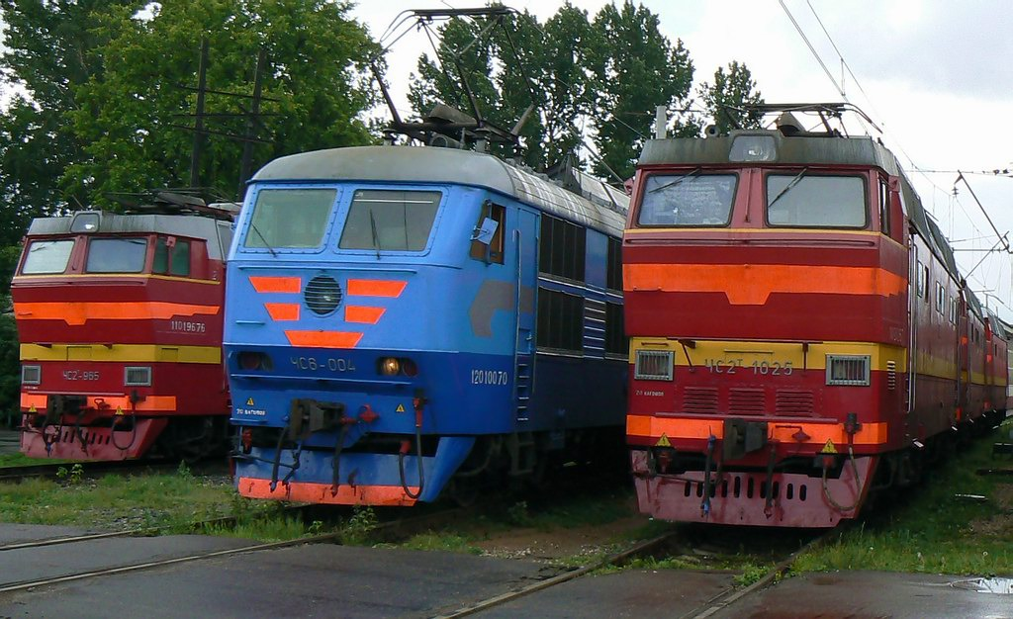
Транспортное машиностроение
производство автомобилей, тепловозов, вагонов и речных судов

Slide 14
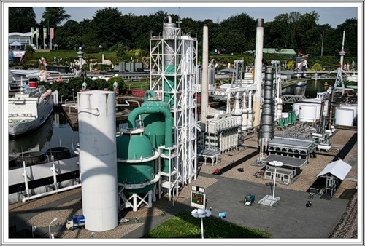
Химическая промышленность – важная отрасль специализации района. Это производство фосфатных удобрений, азотных удобрений, производство соды, серной кислоты, синтетического каучука, химических волокон, фотохимических товаров, лаков, красителей, лекарственных препаратов, парфюмерии.

Slide 15
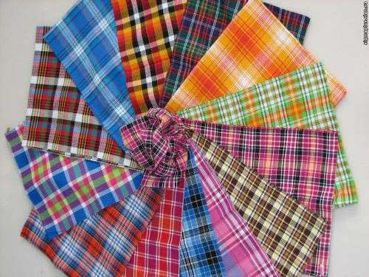
Текстильная промышленность – старейшая отрасль промышленности, в последние годы испытывает острейший кризис. Производятся в районе льняные, шерстяные и шелковые ткани.

Slide 16
Центральному району принадлежит первое место по развитию науки, специального образования, по подготовке и переквалификации кадров.

Slide 17
Топливно-энергетический комплекс работает на местном топливе- буром угле и торфе.
Центральный экономический район занимает первое место в РФ по производству электроэнергии.

Slide 18
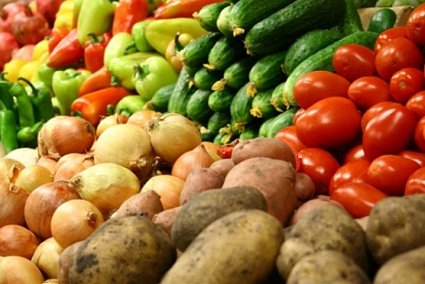
Агропромышленный комплекс
один из крупнейших в РФ по производству: молока, овощей, мяса, картофеля, льна и сахарной свеклы, продукции пищевой промышленности.

Slide 19
Заключение
Центральный экономический район стал первым базовым регионом, где осуществляются российские экономические реформы — необходимое условие построения социально-ориентированной экономики и формирования рыночных отношений.
В Центральном экономическом районе исторически складывались культурно-нравственные, хозяйственные, политико-управленческие, этнонациональные, основы централизованного Российского государства. ЦЭР был, есть и будет историческим и экономическим ядром России.

Slide 20
Использованные ресурсы:
1.http://www.be5.biz/ekonomika/e001/48.htm
2.http://www.referat-web.ru/content/referat/economy/economy618.php
3.http://openbudget.karelia.ru/budnord/russian/central/center.htm
4.«Региональная экономика», под ред. Т.Г. Морозовой, М., 95г.
«Национальная экономика»

Slide 21
Спасибо за внимание !

